Slide 1
Ｊａｖａ
情報システム工学実験
（Game_リファクタリング４）
令和 元 年 ６ 月 １３ 日（木）
情報・経営システム工学専攻 吉田

Slide 2
４．Worldの抽出
Don’t
Repeat
Yourself

Slide 3
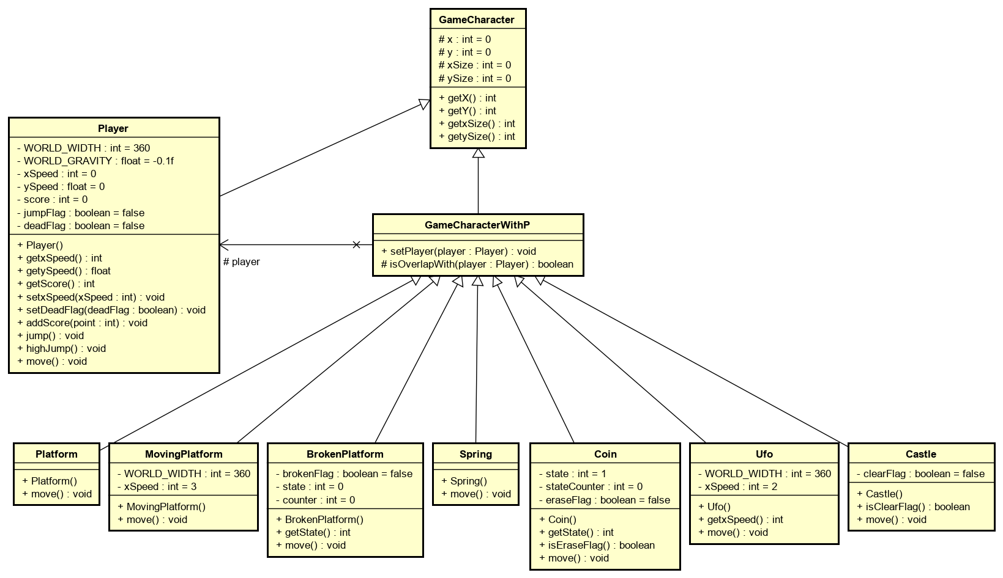
（０） 現在の状況
① 現在のクラス図は以下のようになっている。
だいぶわかりやすくなったが、まだ重複している部分がある。WORLD_WIDTHだ。
「この世界の幅」は、Player（or Platform or Ufo）１人に背負わせるのは荷が重過ぎる。
だれが管理すべきだろう？「Worldクラス」をつくることにしよう。

Slide 4
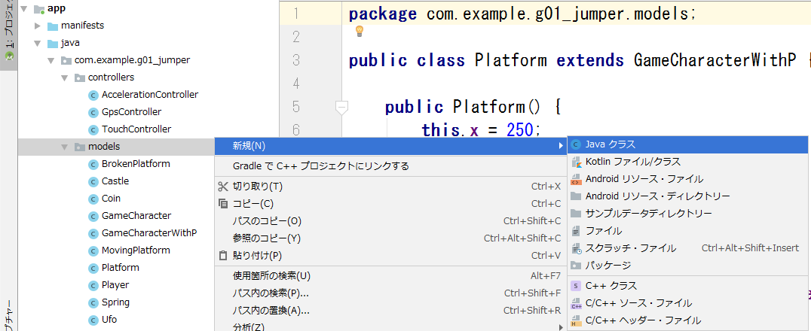
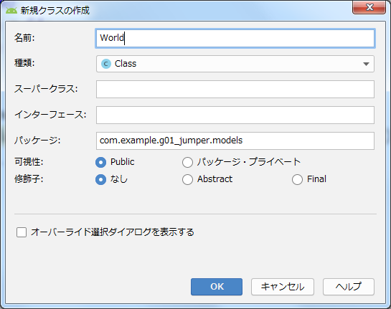
（１） Woｒｌｄクラスの作成
① 「models」で右クリックし、「新規」-「Javaクラス」をクリック。
② 以下のウィンドウが開くので、「名前」を「World」にして、「OK」をクリック。

Slide 5
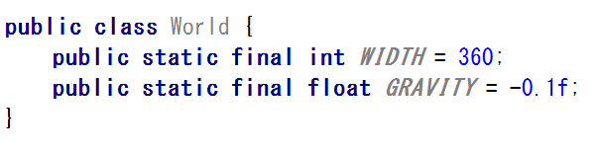
（１） Woｒｌｄクラスの作成
③ そして「Worldクラス」に以下の２つの属性を追加しよう。
「属性」は通常はprivateをつけるが、
「世界の幅」「世界の重力」は変更することができない定数として定義されているし、
個人情報というよりはみんなで共有すべき情報なのでpublicにしてある。
また、通常の「属性」はオブジェクトを生成しなければ利用できないが、
「static」をつけることによって、
「worldオブジェクト」をつくらなくても値を参照できるようになる。

Slide 6
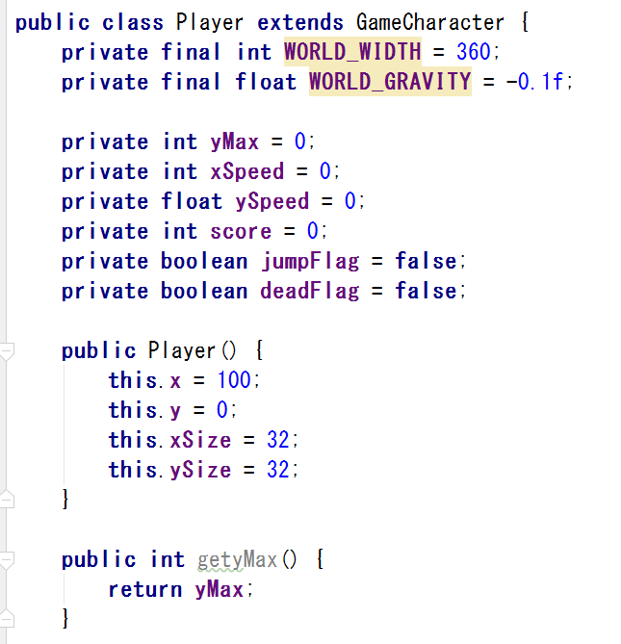
（２） Playerクラスの修正
① さっそく「Worldクラス」を使ってみよう。
まずは「Playerクラス」からはじめよう。
「Playerクラス」の先頭で以下のように世界の幅と重力を定義している。
これを削除しよう。
削除

Slide 7
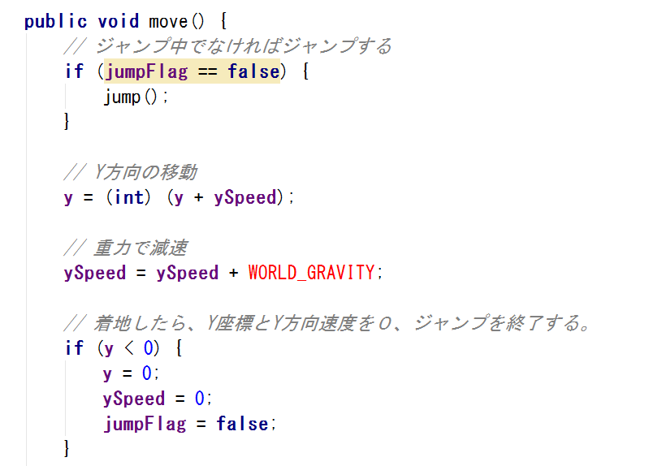
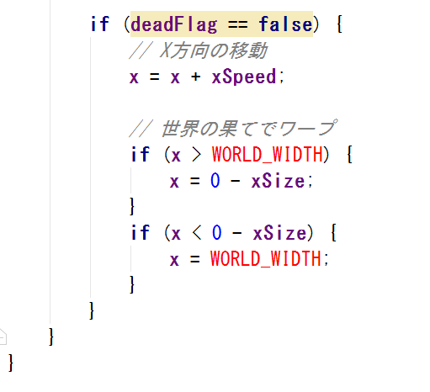
（２） Playerクラスの修正
② すると以下のように「Playerクラス」の「move（ ）」メソッドでエラーが出る。

Slide 8
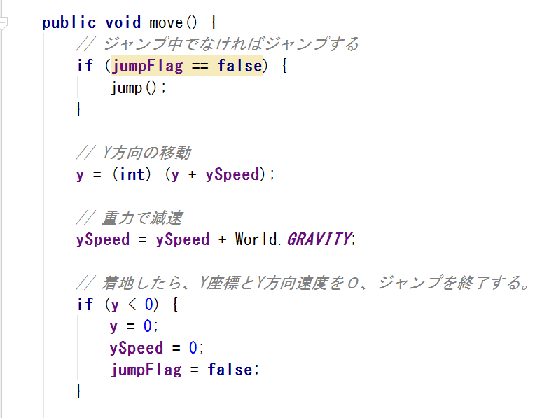
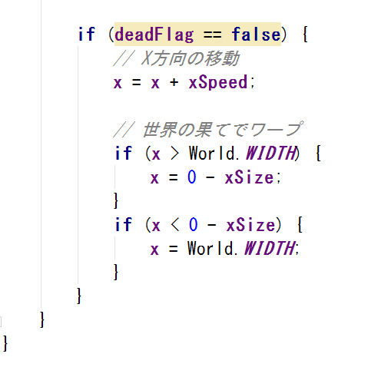
（２） Playerクラスの修正
③ これを以下のように修正しよう。

Slide 9
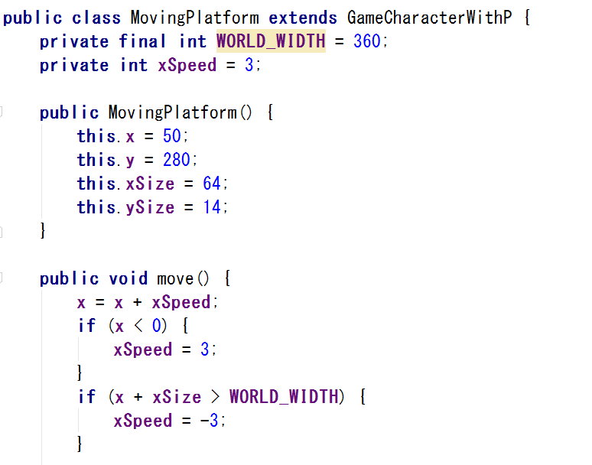
（３） MovingPlatformクラスの修正
① 同様に「MovingPlatformクラス」を修正しよう。
「MovingPltformクラス」の先頭で以下のように世界の幅を定義している。
これを削除しよう。
削除

Slide 10
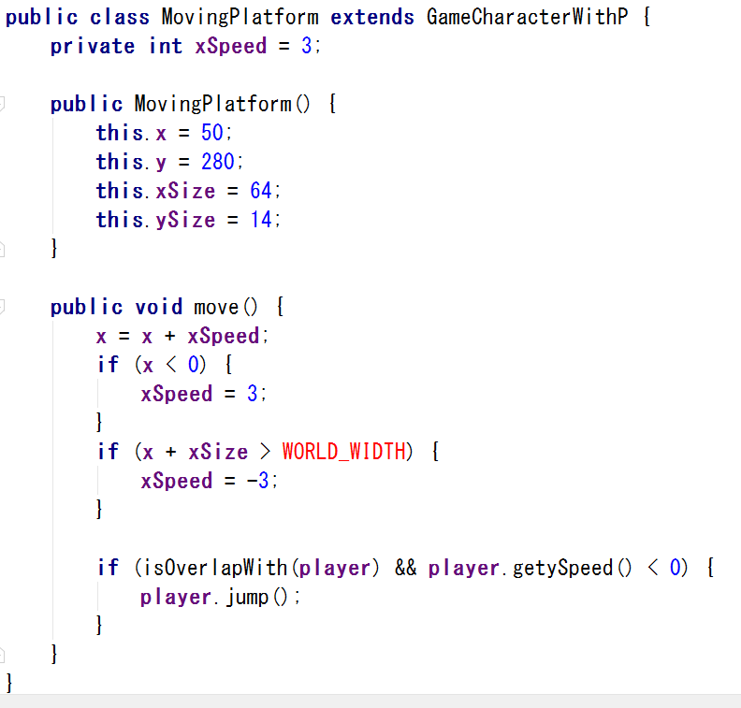
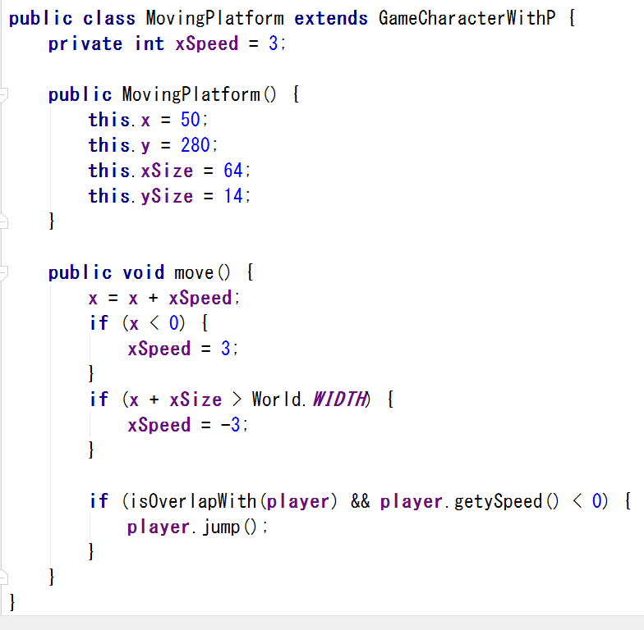
（３） MovingPlatformクラスの修正
② すると以下のように「MovingPlatformクラス」の「move（ ）」メソッドでエラーが出るので、
以下のように修正しよう。

Slide 11
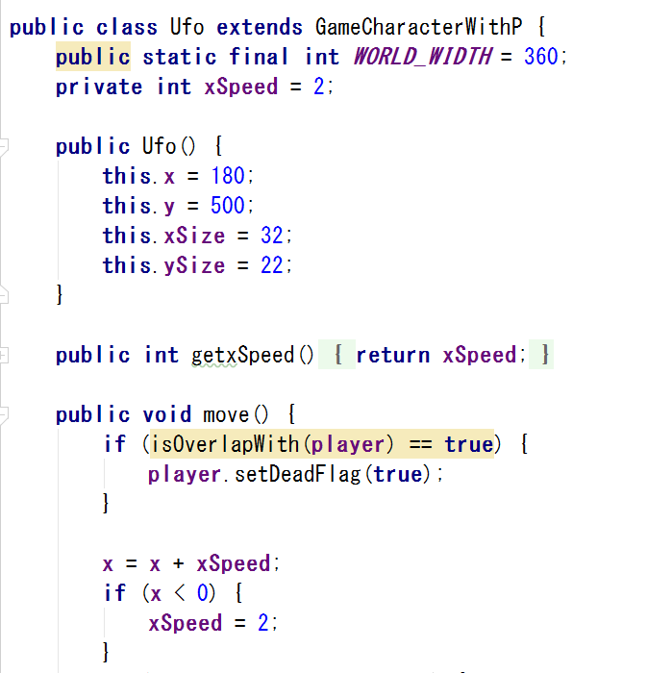
（４） Ufoクラスの修正
① 同様に「Ufoクラス」を修正しよう。
「Ufoクラス」の先頭で以下のように世界の幅を定義している。
これを削除しよう。
削除

Slide 12
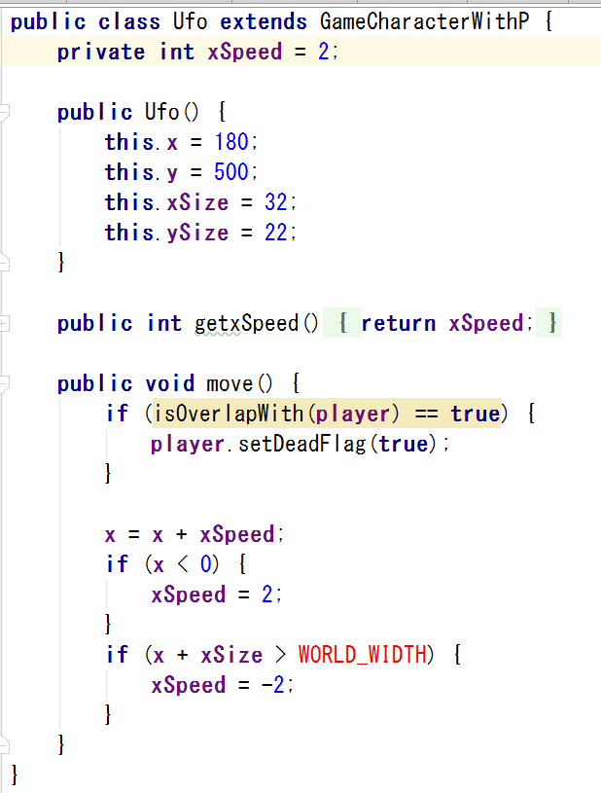
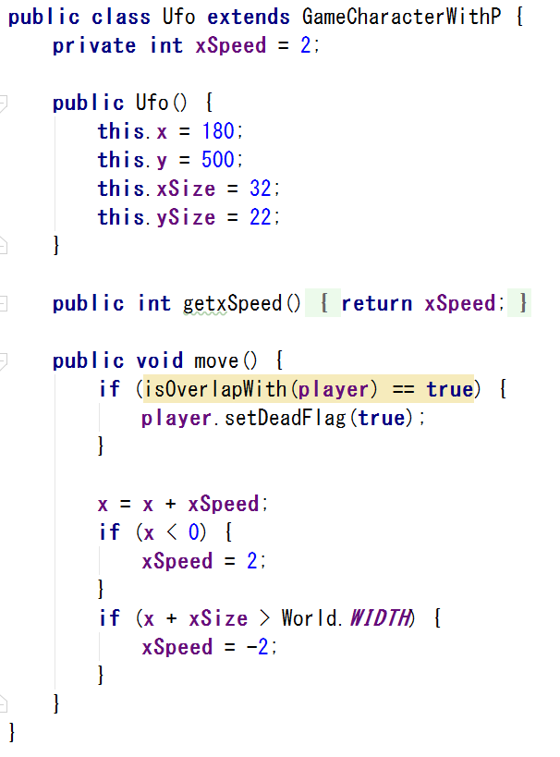
（４） Ufoクラスの修正
② すると以下のように「Ufoクラス」の「move（ ）」メソッドでエラーが出るので、
以下のように修正しよう。

Slide 13
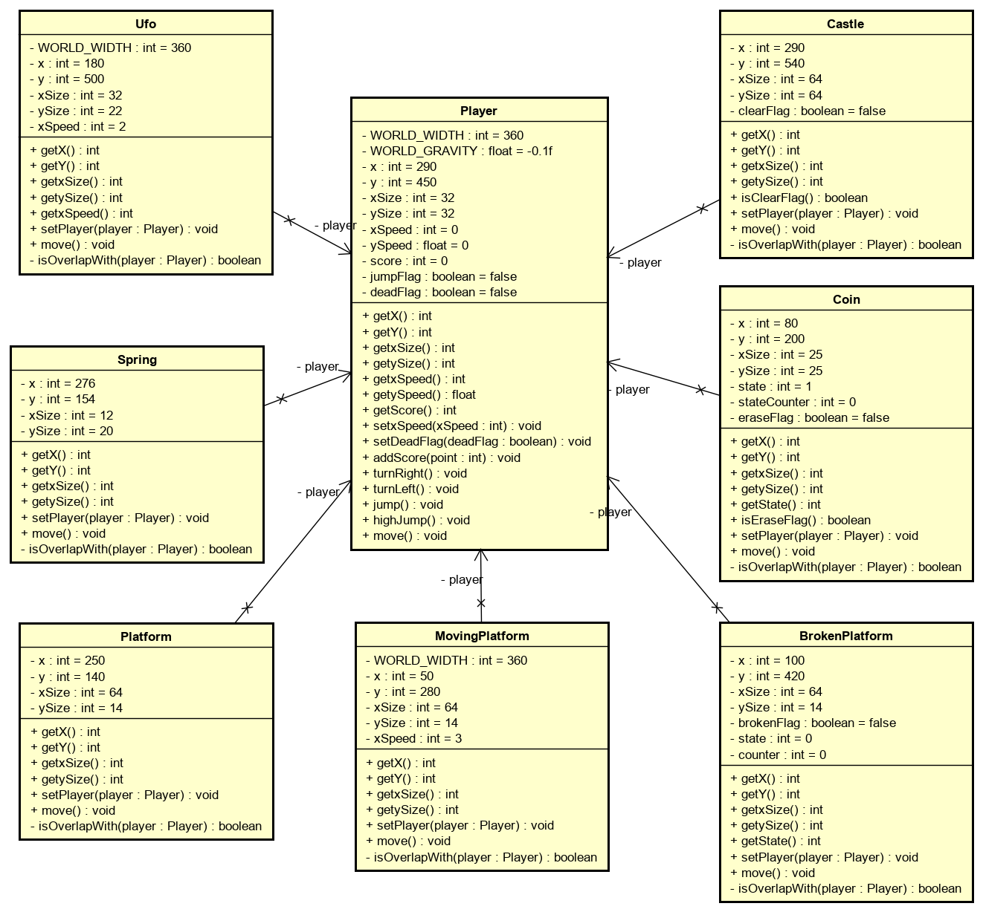
（５）動作確認
① これでリファクタリングが完了した。
一番最初は
こんな状態だった。
Before

Slide 14
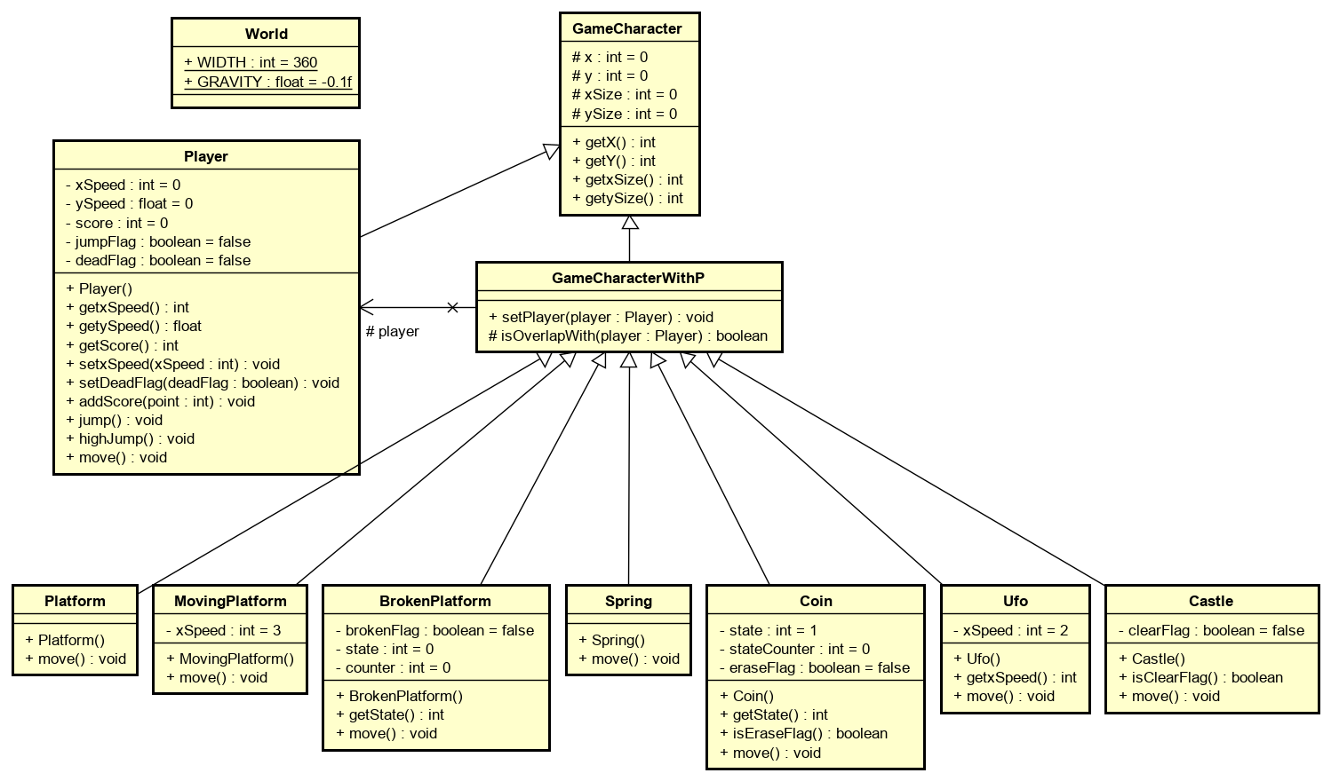
（５）動作確認
② そしてリファクタリング完了後は、以下のようになった。
重複がなくなり、この世界の構造が見えてきたのではないだろうか。
After

